Slide 1
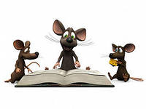
В каждой книжке- своя …

Slide 2
В каждой книжке- своя мышка

Slide 8
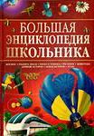
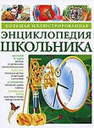
Энциклопедии

Slide 9
Естественно- научная литература

Slide 10
Первая компьютерная мышь

Slide 11
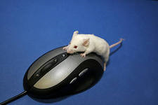

Slide 12
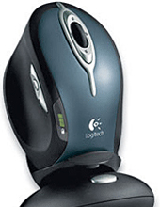
Мышь, управляемая ногами

Slide 13
Самый известный мультипликационный мышонок

Slide 14
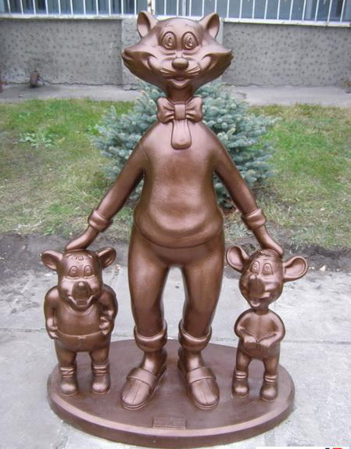
Памятник знаменитому коту Леопольду и мышатам из мультфильма «Приключения кота Леопольда»

Slide 15
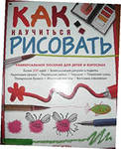
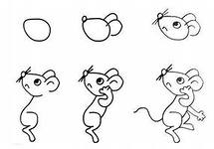
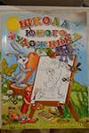
Литература по искусству

